Slide 1
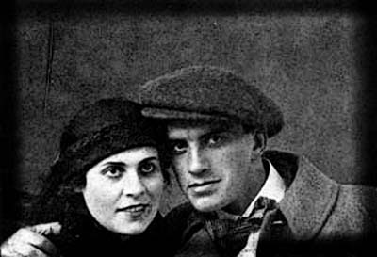
Владимир Маяковский и Лиля Брик

Slide 2
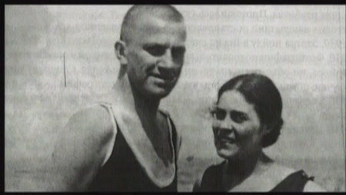
Владимир и Лиля
Маяковский познакомился с этой женщиной в июле 1915 года. Осип Максимович Брик и его жена, Лиля Юрьевна, люди достаточно обеспеченные, проявили сочувственное внимание к Владимиру Владимировичу, угадав в нем большой поэтический талант. Познакомила их младшая сестра Лили Юрьевны –французская писательница Эльза Триоле.

Slide 3
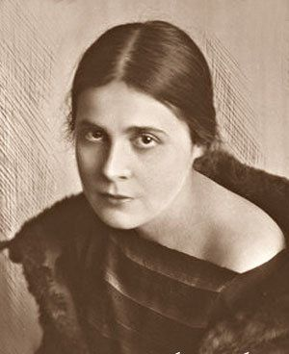
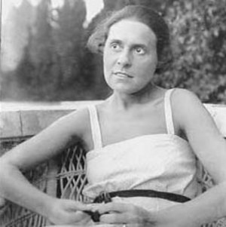
Лиля Брик
«...Среднего роста, тоненькая, хрупкая, она являлась олицетворением женственности, – утверждала Доринская. – Причесанная гладко, на прямой пробор, с косой, закрученной низко на затылке, блестевшей естественным золотом своих воспетых... «рыжих» волос. Ее глаза действительно «вырывались ямами двух могил» – большие, были карими и добрыми; довольно крупный рот, красиво очерченный и ярко накрашенный, открывал при улыбке ровные приятные зубы... Дефектом внешности Лили Юрьевны можно было бы почитать несколько крупную голову и тяжеловатую нижнюю часть лица, но, может быть, это имело свою особую прелесть в ее внешности, очень далекой от классической красоты».

Slide 4
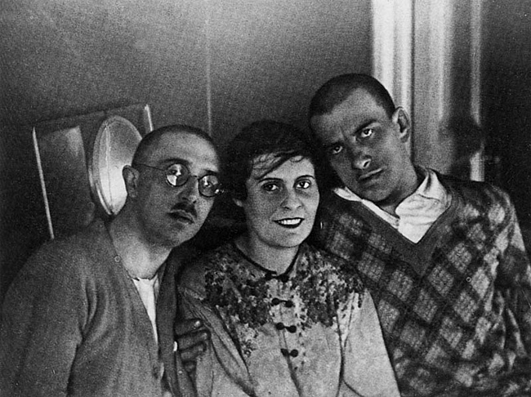
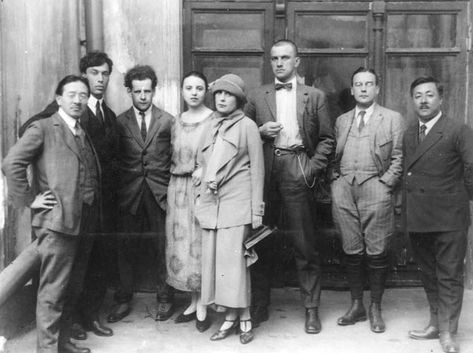
Маяковский и Брики
Поэт снял жилье неподалеку от Бриков и все свободное время проводил у них. Познакомил Осю и Лилю со своими друзьями: Николаем Асеевым, Давидом Бурлюком, Василием Каменским, Борисом Пастернаком, Велимиром Хлебниковым. В этом гостеприимном доме они засиживались допоздна. С лета 1918 Маяковский и Брики жили совместно. Тогда же они окончательно перешли на большевистские политические позиции. Весной 1919 года все трое переехали в Москву и поначалу жили в коммуналке в Полуэктовом переулке. Маяковский и Л.Брик работали в «Окнах РОСТА», О.Брик некоторое время служил в ЧК и состоял в партии большевиков.

Slide 5
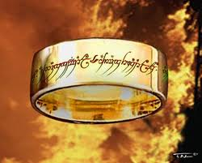
люблюлюблюлюблю...».
В мае – июне 1918 года Лиля и Маяковский снялись в главных ролях в киноленте со странным названием (по сценарию Владимира Владимировича) «Закованная фильмой». Она играла балерину, он – художника. Именно в этот период поэт подарил Лиле кольцо с буквами ЛЮБ в круге, чтобы можно было непрерывно читать их «люблюлюблюлюблю...». Внутри кольца было написано: «Володя».

Slide 6
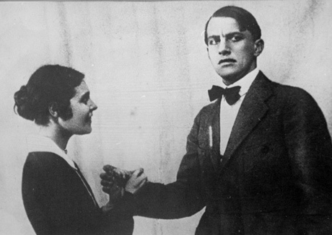
Лиля Юрьевна – моя жена! Запомните это!
Об обожании поэтом «Лилички» вскоре знала уже вся Москва. Однажды некий чиновник посмел пренебрежительно отозваться об «этой Брик», и Маяковский, развернувшись, от души влепил ему по физиономии: «Лиля Юрьевна – моя жена! Запомните это!»

Slide 7
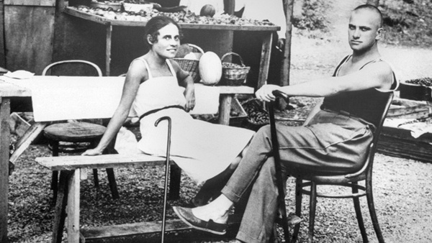
Лиля Юрьевна – моя жена! Запомните это!
Отношения Маяковского с Лилей Брик складывались неординарно с самого начала. По свидетельству Лили Юрьевны, она только через три года «могла с уверенностью сказать» О. М. Брику о том, что они с Маяковским любят друг друга.

Slide 8
Все для тебя, ЛИЛИЧКА!
Она очень помогала поэту. Ее критика приносила пользу, а ее образы вдохновляли поэта. Одну из книг он надписал: «Лиленьке, автору стихов моих». В. Маяковский посвящает ей поэму "Люблю".

Slide 9
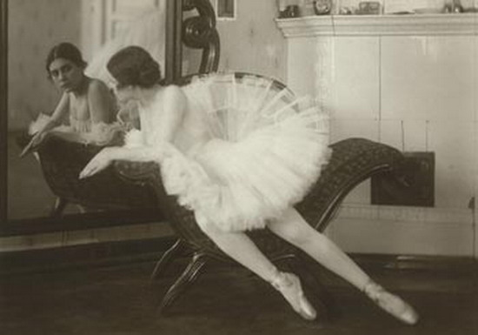
Романы Лили
В конце 1922 года Л.Брик пережила длительный и серьёзный роман c руководителем Промбанка А. Краснощёковым, который едва не привел к разрыву отношений с Маяковским. За Краснощековым следовали все новые и новые увлечения: Асаф Мессерер, Фернан Леже, Юрий Тынянов, Лев Кулешов. Для Лили крутить романы с близкими друзьями было так же естественно, как дышать. Приятное разнообразие в ее жизнь вносили и регулярные поездки в Европу. А Маяковский все чаще сбегал в Париж, Лондон, Берлин, Нью-Йорк, пытаясь найти за границей прибежище от оскорбительных для его «чувства-громады» Лилиных романов.

Slide 10
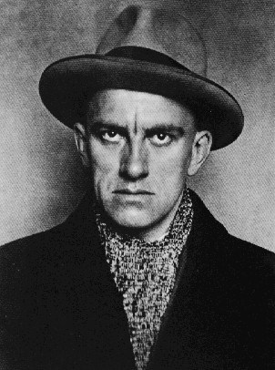
Под чарами Лили
Лиля Юрьевна, как и раньше, имела большую власть над Маяковским. Л. Брик легко относилась к его увлечениям, но сразу «принимала меры», если чувствовала, что дело заходит далеко. Например, когда Владимир Владимирович отдыхал в Ялте вместе с Натальей Брюханенко, писала ему: «Пожалуйста, не женись всерьез, а то меня все уверяют, что ты страшно влюблен и обязательно женишься!» Маяковский оправдывался в письмах: «Никакие мои отношения не выходят из пределов балдежа». А когда Лиля узнала о его чувстве к Татьяне Яковлевой, на которой поэт «всерьез» собирался жениться, то отрезала: «Ты в первый раз меня предал...»
В 1928-1929 годах у Маяковского в Париже был роман с эмигранткой Татьяной Яковлевой. Но создать семью они не смогли по политическим причинам. Это вызвало глубокий душевный кризис у Маяковского.

Slide 11
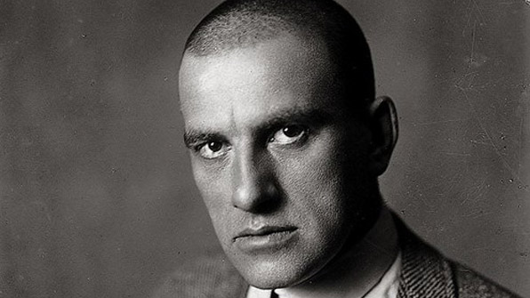
Смерть Маяковского
В феврале 1930 года Лиля и Осип Брик уехали в Европу. 14 апреля рано утром у Маяковского было назначено свидание с Вероникой Полонской. Постоянные срывы в изданиях, вечно ускользающая любовь Лили, непонимание и одиночество к тому моменту добивали поэта. Когда Вероника приехала к нему в комнату на Лубянку у них был долгий разговор, в котором Владимир Владимирович убеждал Нору переехать к нему немедленно и насовсем, во всем признаться мужу и тут же изменить их жизнь. Та в свою очередь говорила, что невозможно решить так всё сразу. Он отпустил её. Пройдя несколько шагов, она услышала выстрел. Войдя, увидела на полу распластанного Маяковского с открытыми ещё глазами. Он силился что-то сказать, но В Москве обезумевшую от горя Лилю ждал еще один удар: предсмертное письмо Маяковского (почему-то написанное за два дня до смерти!): «Товарищ правительство, моя семья – это Лиля Брик, мама, сестры и Вероника Витольдовна Полонская. Если ты устроишь им сносную жизнь – спасибо» вскоре замолчал и стал бледнеть.

Slide 12
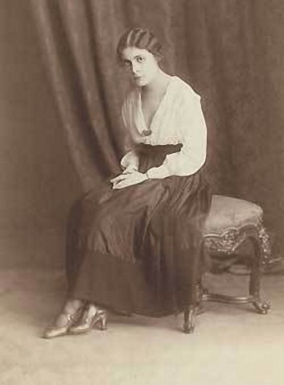
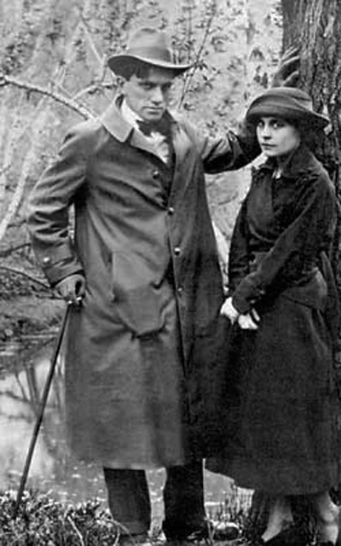
Лиля Брик
Лиля Юрьевна говорила, что у нее было четыре мужа: О. Брик, В. Маяковский, В. Примаков (видный советский военачальник, расстрелянный в 1937-м) и Василий Катанян. С литератором Катаняном она прожила на удивление долго.
В 86 лет рано утром она упала у себя в комнате, сломала шейку бедра, оказалась обречённой на неподвижность. За несколько дней до смерти ей снились стихи Маяковского. Она была в печали, грустна и молчалива. 4 августа 1978 года Лиля Юрьевна покончила с собой на даче в Переделкино, приняв смертельную дозу снотворного.

